Slide 1
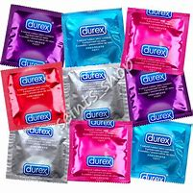
Durex

Slide 2
vragen
Wat is het voor soort bedrijf?
Grootste condoomfabrikant
london
Eigen sextoys lijn
Durability, Reliability, and Excellence

Slide 3
Gezond Hoe is het bedrijf ontstaan?
1915 , Toen het London Rubber Company opgericht was. Het merk durex bestaat sinds 1929
Vooral gezondheidsproducten en condooms
1989: De Europese Unie schreef voor dat alle medische hulpmiddelen -dus ook condooms- CE-gemarkeerd
Waar komt de naam van het bedrijf vandaan?
Durability, Reliability, and Excellence
Hoe is het logo ontstaan, waar ‘slaat’ het op?
Het logo is letterlijk durex waarvan de afkorting is
Is het logo in de loop der jaren veranderd (en hoe)?
Het logo Durex is vooral van kleur veranderd eerst was deze zwart met wit en nu blauw met wit.
- Wat straalt het logo uit, wat vind je er zelf van?
Rustgevende kleuren het zijn geen drukke kleuren. En blauw is toch wel typisch mannelijke kleur.

Slide 4
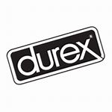
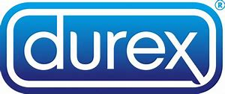
Wat straalt het logo uit, wat vind je er zelf van?
Het logo Durex is vooral van kleur veranderd eerst was deze zwart met wit en nu blauw met wit.
- Wat straalt het logo uit, wat vind je er zelf van?
Rustgevende kleuren het zijn geen drukke kleuren.

